Slide 1
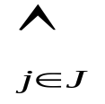
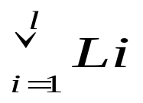
第三章 规则学习算法
1. 基本概念：
定义1 （例子）. 设E=D₁×D₂ ×… ×Dn 是n维有穷向量空间，其中 Dj是有穷离散符号集。E中的元素e=(V₁,V₂, …,Vn)简记为<Vj>叫做例子。其中Vj∈Dj。
例如：对表2.1
D₁={高，矮}；D₂={淡黄，红，黑}；D₃={兰，褐}
E=D₁ × D₂ × D₃
例子 e=(矮，淡黄，兰）
定义2。选择子是形为[x_{j}=A_{j}]的关系语句，其中x_{j}为第j个属性，Aj ⊆ Dj; 公式（或项）是选择子的合取式，即 [xj=Aj],
其中 J ⊆ {1, …,n}; 规则是公式的析取式，即 ，其中Li为公式。

Slide 2
一个例子e=<V₁, …Vn>满足选择子[xj=Aj]当且仅当Vj是Aj的元素，即Vj∈ Aj; e满足一个公式当且仅当它满足该公式的每一个选择子；e满足一条规则当且仅当e满足该规则的至少一个公式。
例子满足选择子（公式、规则）也称做选择子（公式、规则）覆盖该例子。
例如： 例子e=<矮，淡黄，兰> 满足选择子[头发=淡黄∨红色]和 [眼睛=蓝色] ；满足公式[头发=淡黄∨红色] [眼睛=蓝色] 。
定义3：普化(generalize) :减少规则的约束，使其覆盖更多的训练例子叫普化。

Slide 3
定义4：特化(specialize) : 增加规则的约束，使其覆盖训练例子较少叫特化。
定义5：一致：只覆盖正例不覆盖反例的规则被称为是一致的。
定义6：完备：覆盖所有正例的规则被称为是完备的。

Slide 4
2. GS算法：
GS算法
输入： 例子集；
输出： 规则；
原则： （a) 从所有属性中选出覆盖正例最多的属性；
(b) 在覆盖正例数相同的情况下，优先选择只覆盖正例不覆盖反例的属性值；
设PE,NE是正例，反例的集合。 PE’,NE’是临时正，反例集。CPX表示公式，F表示规则（概念描述）。
F←true;
PE’ ←PE, NE’ ←NE, CPX←true;
按上述(a) (b)两规则选出一个属性值V ₀ , 设V ₀ 为第j₀个属性的取值，建立选择子[Xj₀=V₀]并加入公式中，CPX←CPX∧ [Xj₀=V₀]
如果[Xj₀=V₀]覆盖NE’中的反例，转(5);
否则 F←F∨CPX, 转(6);

Slide 5


(5) 重新构造PE’和NE’, PE’含有原来PE’中被[Xj0=V0]覆盖的例子，NE’含有原来NE’中被[Xj0=V0]覆盖的例子，转（3）；
(6) PE←PE\PE’,如果PE= ,停止，否则转(2);
GS算法举例：
例子集见表2.3
学习结果：
[ESR=normal][Ausculation=bublelike]
[X-ray=spot][ESR=normal]
3.AQ算法：
普化(generalize) :
特化(specialize) :
一致
完备
肺炎

Slide 6
表2..3 肺炎与肺结核两组病历
 | no | Fever | Cough | X-ray | ESR | Ausculat.
 | 1 | high | heavy | Flack | Normal | Bubblelike
肺炎 | 2 | mediu | heavy | Flack | Normal | Bubblelike
 | 3 | low | slight | Spot | Normal | Dry-peep
 | 4 | high | mediu | Flack | Normal | Bubblelike
 | 5 | mediu | slight | Flack | Normal | Bubblelike
 | 1 | absent | slight | Strip | Normal | Normal
肺结 | 2 | high | heavy | Hole | Fast | Dry-peep
核 | 3 | low | slight | Strip | Normal | Normal
 | 4 | absent | slight | Spot | Fast | Dry-peep
 | 5 | low | mediu | flack | fasts | Normal

Slide 7
AQ算法：
输入：例子集、参数#SOL、#CONS、Star的容量m、优化标准；
输出：规则；
1）Pos和NEG分别代表某概念的正例和反例的事件集合
① 从Pos中随机地选择一事件
② 生成事件e相对于反例集NEG的一个约束Star(reduced star),
G(e|NEG,m) , 其中元素不多于m个。
③ 在得到的star中，根据设定的优化标准LEF找出一个最优的描述D。
④ 若描述D完全覆盖集合Pos,则转⑥
⑤ 否则，减少Pos的元素使其只包含不被D覆盖的事件。从步骤①开始重复整个过程。
⑥ 生成所有描述D的析取，它是一个完备且一致的概念描述。

Slide 8
2) Star生成: Induce方法
事件e的各个选择符被放入PS(partial star)中,将ps中的元素按照各种标准排序.
在ps中保留最优的m个选择符.
对ps中的选择符进行完备性和一致性检查,从ps中取出完备一致的描述放入SOLUTION表中,若SOLUTION表的大小大于参数#SOL,则转.一致但不完备的描述从ps中取出放入表CONSISTENT中,若CONSISTENT表的大小大于参数#COS,则转;
对每个表达式进行特殊化处理,所有得到的表达式根据优化标准排列,仅保留m个最优的.重复步骤, .
得到的一般化描述按优先标准排序,保留m个最优的表达式构成约束Star(e|NEG,m).
举例:
例子集: 表2.3
#SOL=2

Slide 9

#CONS=2
M=2
优化标准: 正例数/反例数
种子 : [Fever=high][Cough=heavy][X-ray=flack][ESR=normal]
[Ausculation=bubblelike]
第一轮:
（进入Induce算法）
Ps:
■ [Fever=high] <2,1>
[Cough=heavy] <2,1>
[X-ray=flack] <4,1>
[ESR=normal] <5,2>
[Ausculation=bubblelike] <4,0>
保留m个表达式
[Ausculation=bubblelike] 一致的表达式,放入CONSISTENT中
[X-ray=flack]

Slide 10
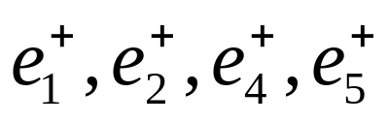

特化;
[x-ray=flack][ESR=normal] <4,0>
[X-ray=flack] [x-ray=flack][Cough=heavy] <2,0>
[x-ray=flack][Fever=high] <2,0>
上面3个表达式均为一致的,放入CONSISTENT中,按优先标准排序,并保留m(2)个表达式.
[Ausculation=bubblelike]
[x-ray=flack][ESR=normal]
（出Induce算法）
选出一个最优的作为D
D: [Ausculation=bubblelike]
将D覆盖的正例去掉. 去掉 第一轮结束.
第二轮:
种子 : [Fever=low][Cough=slight][x-ray=spot][ESR=normal]
[Ausculation=dry-peep]

Slide 11
Ps:
[fever=low] <1,2>
[Cough=slight] <1,3>
[x-ray=spot] <1,1>
[ESR=normal] <1,2>
[Ausculation=dry-peep] <1,2>
保留m(2)个表达式:
[ESR=normal]
[x-ray=spot]
特殊化:
[ESR=normal] [fever=low] <1,1>
[ESR=normal] [ESR=normal] [Cough=slight] <1,2>
[ESR=normal] [Ausculation=dry-peep] <1,0>
[x-ray=spot] [ESR=normal] <1,0>
[x-ray=spot] [Ausculation=dry-peep] <1,1>
[x-ray=spot] [x-ray=spot] [fever=low] <1,0>
[x-ray=spot] [Cough=slight] <1,1>

Slide 12

上面有3个表达式是一致的,放入CONSISTENT表中,按优先标准排序,并保留m(2)个表达式
[x-ray=spot] [ESR=normal]
[x-ray=spot] [fever=low]
选出一个最优的作为D
D: [x-ray=spot] [ESR=normal]
将D覆盖的正例从pos中去掉,去掉 ,pos空.
生成规则:
[Ausculation=bubblelike] ∨
[x-ray=spot] [ESR=normal]→肺炎
算法结束.
参考文献:
Machine learning: An Artificial Intelligence Approach Edited by R.S. Michalski P39-135.
归纳学习-算法,理论,应用. 洪家荣著 P4-11, P30-33

Slide 13
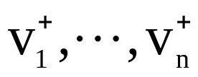
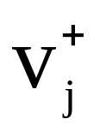
4.扩张矩阵算法：
定义1(扩张矩阵)：已知e⁺=< > 及反例矩阵NE. 对每一j∈N, 用“死元素”*对 在NE中第j列的所有出现做代换，这样得出的矩阵叫做正例e⁺在反例NE背景下的扩张矩阵。记为EM(e⁺|NE), 或简记为EM(e⁺)。
表2.7正例矩阵与反例矩阵
k | X1 | X2 | X3 | k | X1 | X2 | X3
1 | 0 | 0 | 0 | 1 | 1 | 0 | 1
2 | 1 | 2 | 0 | 2 | 0 | 1 | 0
3 | 1 | 0 | 0 | 3 | 1 | 1 | 0
4 | 0 | 0 | 2 | 4 | 1 | 1 | 2
 |  |  |  | 5 | 0 | 0 | 1

Slide 14
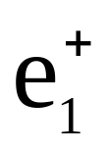
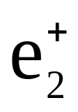
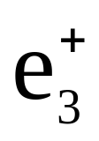
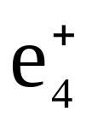
X1 X2 X3 X1 X2 X3 X1 X2 X3 X1 X2 X3
1 1 * ① * 0 ① * * 1 * * ①
2 * ① * 0 ① * 0 ① * * ① 0
3 1 ① * * ① * * ① * 1 ① 0
4 1 ① 2 * ① * * ① 2 1 ① *
5 * * ① 0 0 ① 0 * ① * * ①
EM( ) EM( ) EM( ) EM( )
图2.2 正例在反例背景下的扩张矩阵
定义2: 在一个扩张矩阵中，由分别来自不同行的m个非死元素连接组成它的一条路（径）；在两个以上的扩张矩阵中，具有相同值的对应的非死元素叫做它们的公共元素；只由公共元素组成的路叫做它们的公共路；具有公共路的两个扩张矩阵叫做相交的，否则叫做不相交的。

Slide 15
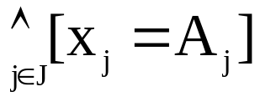

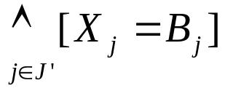
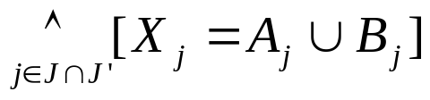
1) 算法AE1
优先选择“最大公共元素”，即在最多数目的扩张矩阵中出现的元素。
2) 广义扩张矩阵与AE9算法
① 广义扩张矩阵：已知反例矩阵NE和一个公式L=
对NE的每一列j∈N,如果j J,则用死元素“*”对NE中第j列的所有元素做代换；如果j∈J,则用“*”对NE中第j列属于Aj的所有元素做代换。这样得到的矩阵叫做公式L的广义扩张矩阵。记为EM(L).
必选元素：设EM(L)是一致公式L的扩张矩阵，如果在EM(L)中的某一行中只有一个非死元素，则该元素叫做必选元素。
公式的合并：已知公式 及公式F= 则将L和F对应的选择子的取值合并得到一个新的公式，叫做L和F的合并，记为L⊕F。即L⊕F= .

Slide 16

 | x1 | x2 | x3 | x4
公式L | {0,3} | {0,1} | {1,3}
1 | 1 | 1 | 1 | 1
2 | 0 | 2 | 2 | 2
3 | 3 | 1 | 2 | 2
4 | 4 | 0 | 3 | 3
NE
(a) 公式L(L=[X1=0 3][X2=0 1][X3=1 3]) 与反例矩阵NE
 | X1 | X2 | X3 | X4
公式
 | 1 | * | * | *
 | * | 2 | 2 | *
 | * | * | 2 | *
 | 4 | * | * | *

Slide 17
(b)L的扩张矩阵EM(L)箭头经过的路对应于公式[X₁≠1,4][X₃≠2]=[X₁=0,2,3][X₃=0,1,3]
[算法AE9]
(1) 从正例集PE中选择一个种子e. F←e, path←φ ,CPE← φ.
(2) 做F的扩张矩阵EM(F)。如果有必选元素则放入path中，同时删去NE中该必选元素出现的行（反例），如果NE空则终止；如非空则删去PE和CPE中出现该必选元素的对应行，重复执行直至EM(F)中不存在必选元素为止。
(3)如果PE非空，检查PE中的每一正例，看它与F的合并是否是一致公式；如不是则从PE中删去该正例；若是则保留一个覆盖正例数目最多的一个合并取代F, 将PE中被F覆盖的正例放入CPE中，重复步骤(2)和(3),直至PE变空。
(4) 如果PE空而CPE非空，则检查CPE中的每一个正例，看它与F合并后是否为一致公式，若不是则从CPE中删去该正例；

Slide 18
若是则生成合并公式，保留一个覆盖最多正例的合并取代F,从CPE中删去被新的F覆盖的正例，重复(2),(4)直至CPE 变空。
(5) 此时PE和CPE均空，但NE非空，做EM(F). 将其中含有最多非死元素的列中的非死元素放入path中，并从NE中删去含这些非死元素的行，重复这一过程，直到NE变空。将path转变为相应的公式。
参考文献：
1 归纳学习—算法，理论，应用。 洪家荣著 P.11-24

Slide 19


[应用举例]
将表2.7的第一个反例<1,0,1>改为<1,0,2>
选择第一个正例 做种子，F← ,path ←φ,
做F的扩张矩阵EM(F), 如图2.3
 | X1 | X2 | X3
公式F | 0 | 0 | 0
1 | 1 | * | 2
2 | * |  | *
3 | 1 | 1 | *
4 | 1 | 1 | 2
5 | * | * | 
 | X1 | X2 | X3
公式F | {0} | {0,2} | {0,2}
1 | 1 | * | *

Slide 20
3) FCV算法
表2.4正例集PE和反例集NE
 |  | PE |  |  |  |  | NE
序号 | X₁ | X₂ | X₃ | X₄ | 序号 | X₁ | X₂ | X₃ | X₄
3 | 1 | 0 | 0 | 0 | 1 | 2 | 0 | 0 | 0
4 | 1 | 1 | 1 | 1 | 2 | 2 | 2 | 1 | 0
5 | 2 | 0 | 0 | 1 | 7 | 0 | 0 | 1 | 0
6 | 1 | 2 | 1 | 0 | 8 | 0 | 1 | 0 | 0
9 | 0 | 1 | 1 | 1 | 13 | 0 | 0 | 0 | 1
10 | 1 | 1 | 1 | 1 | 14 | 0 | 2 | 1 | 1
11 | 2 | 2 | 1 | 1
12 | 2 | 0 | 0 | 1

Slide 21
表2.5 PE和NE的频率矩阵
 | FM | (PE) |  |  |  | FM | (NE)
 | X1 | X2 | X3 | X4 |  | X1 | X2 | X3 | X4
0 | 1 | 3 | 3 | 2 | 0 | 4 | 3 | 3 | 4
1 | 4 | 3 | 5 | 6 | 1 | 0 | 1 | 3 | 2
2 | 3 | 2 |  |  | 2 | 2 | 2

Slide 22
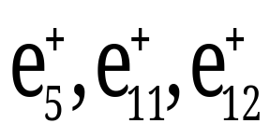
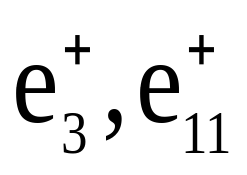
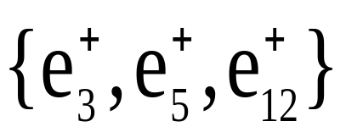
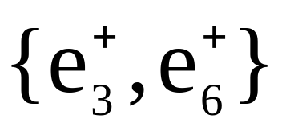

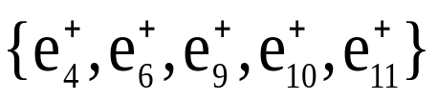
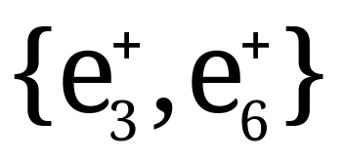
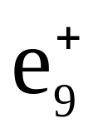
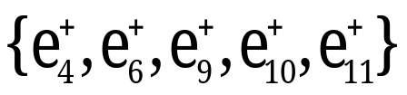
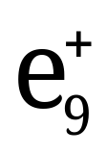
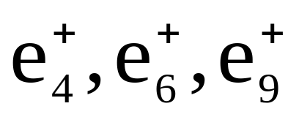
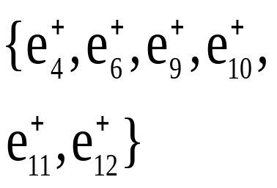
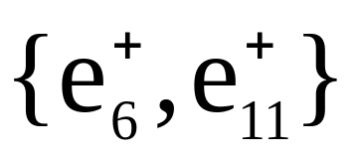
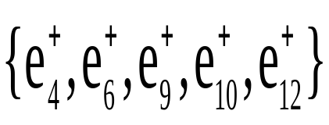
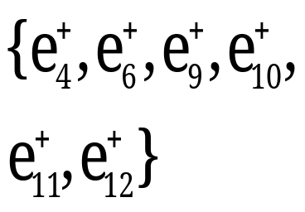
序号 | X1 | X2 | X3 | X4
 | { } | { }
 | { } | { }
 | { }
 | { } | { }
 | { }
 | { }

Slide 23
算法FCV
正例集PE和PE’,反例集NE和NE’,扩张矩阵EM,正例频率矩阵FM(PE)和反例频率矩阵FM,特征取值范围M,特征数n。
建立PE’的频率矩阵FM(PE)和NE’的频率矩阵FM(NE);
For(i=0;i<M;i++)
For(j=0;j<n;j++) 求FM(PE)[I,j]/FM(NE)[I,j]的最小值；
(3) 在PE和NE中删除第j个特征为I的例子，同时形成公式。
(4) 如果NE’不空，进入步骤1；否则，建立PE’在NE背景下的扩张矩阵EM,寻找一个公共路，即公式PE=PE-PE’
NE’=NE,PE’=PE
循环以上步骤直到PE为空。
参考文献：
归纳学习—算法，理论，应用 洪家荣 P.24-33

